Slide 1
AnkiAPP
Grundlegende Bedienung + Datenimport

Slide 2
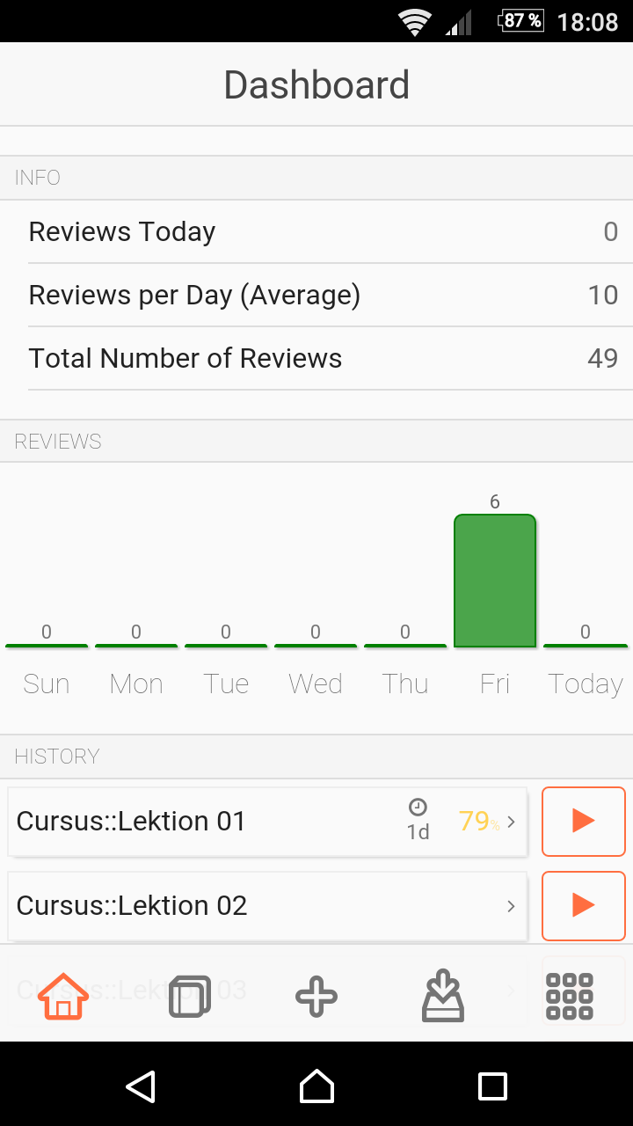
Der Startbildschirm
Der Startbildschirm zeigt uns zunächst das Dashboard im oberen Bereich an. Die Stapel zum Lernen befinden sich am unter „History“ und können jeweils, leider nur separat, mit einem Tippen auf das Wiedergabe/Play-Zeichen gelernt werden.
Leider gibt es das Programm AnkiApp auch nur auf Englisch, weswegen kurz vom oberen Bildschirmrand durchgegangen wird, um die Einträge zu beschreiben.

Slide 3
Der Startbildschirm
„Reviews Today“ zeigt die heutigen Sichtungen von Karteikarten.
„Reviews per Day (Average)“ zeigt den Durchschnitt der Sichtungen von Karteikarten pro Tag an
„Total Number of Reviews“ zeigt die insgesamte Zahl der Sichtungen von Karteikarten an.

Slide 4
Der Startbildschirm
Im mittleren Teil des Startbildschirms seht ihr eine über die aktuelle Woche dargestellte Zahl von gelernten Karten – hier sechs an einem Freitag.

Slide 5
Der Startbildschirm
Im unteren Teil unter „History“ kann man durch die unterschiedlichen Stapel oder Lektionen scrollen und mit einem Klick/Tipp auf das orangene Wiedergabezeichen mit dem Lernen beginnen. Es werden hier nur die jeweils letzten Stapel angezeigt.

Slide 6
Der Startbildschirm
Ein Klick/Tipp auf das Buchsymbol….

Slide 7
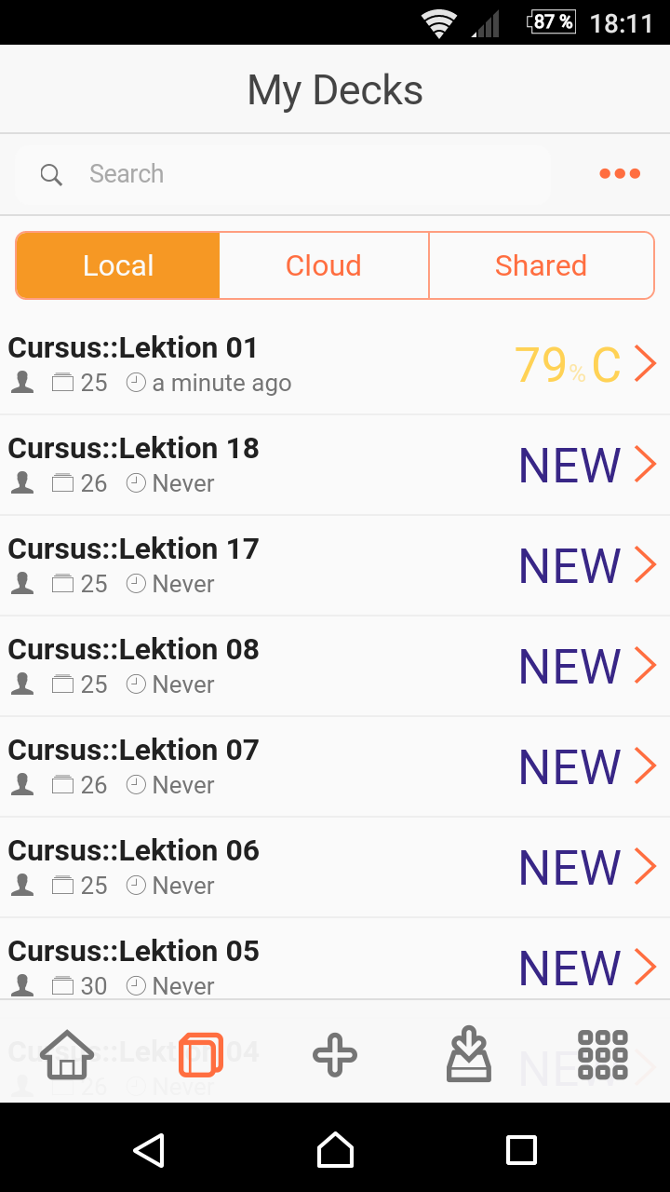
Der Bildschirm „My Decks“
… führt zum „My Decks“ Teil weiter.

Slide 8
Der Bildschirm „My Decks“
Klickt man hier auf Cloud…

Slide 9
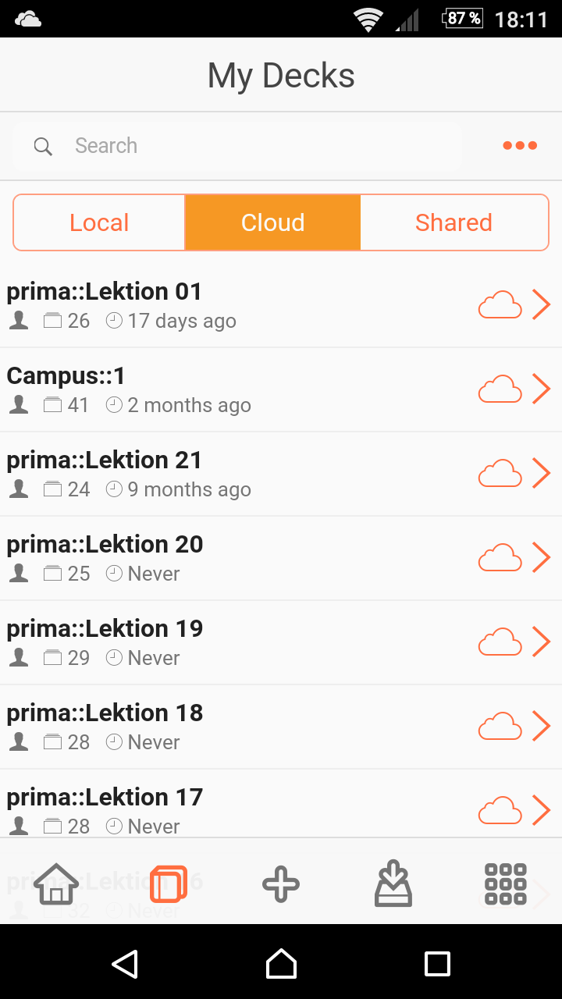
Der Bildschirm „My Decks“
… kann man die einzelnen Lektionen aus dem Internet/der Cloud auf das eigene Smartphone übertragen. Leider muss man dies für jeden einzelnen Stapel separat durchführen.
Man sucht jeden Stapel, den man braucht, heraus und klickt auf die Wolke am rechten Rand…

Slide 10
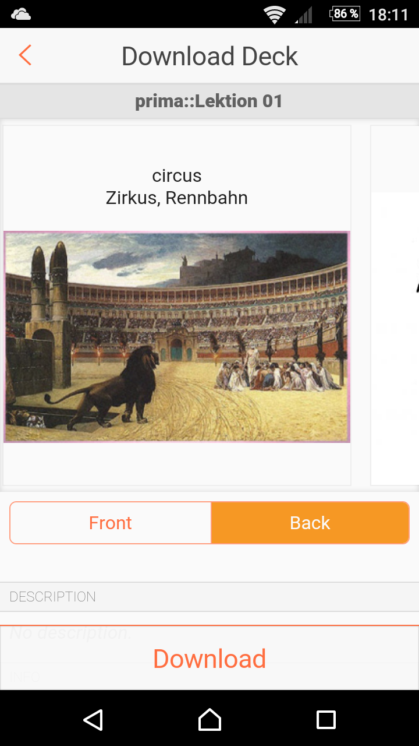
Der Bildschirm „My Decks“
… klickt dann unten auf Download und der gewählte Stapel wird mit allen Karteikarten auf das Smartphone kopiert.
Klickt danach auf „Open“, um die Karteikarten lernen zu können. Oder geht mit dem Pfeil oben links zurück, um weitere Lektionen aus der Cloud zu kopieren.

Slide 11
Der Startbildschirm
… zurück zum Start!
Schauen wir uns an, wie die Karteikarten gelernt werden können – mit einem Klick auf das Wiedergabesymbol…

Slide 12
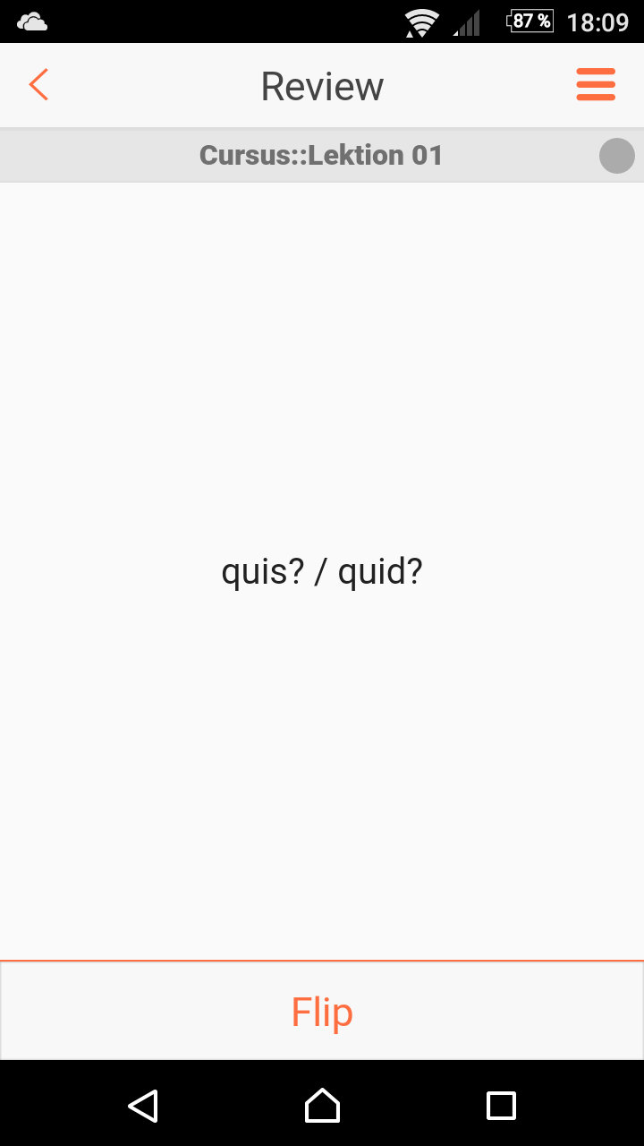
Die Review
Hier kann man zunächst den Inhalt der Vorderseite einer Karteikarte sehen und dann mit einem Klick/Tippen auf „Flip“ die Lösung auf der Rückseite ansehen…

Slide 13
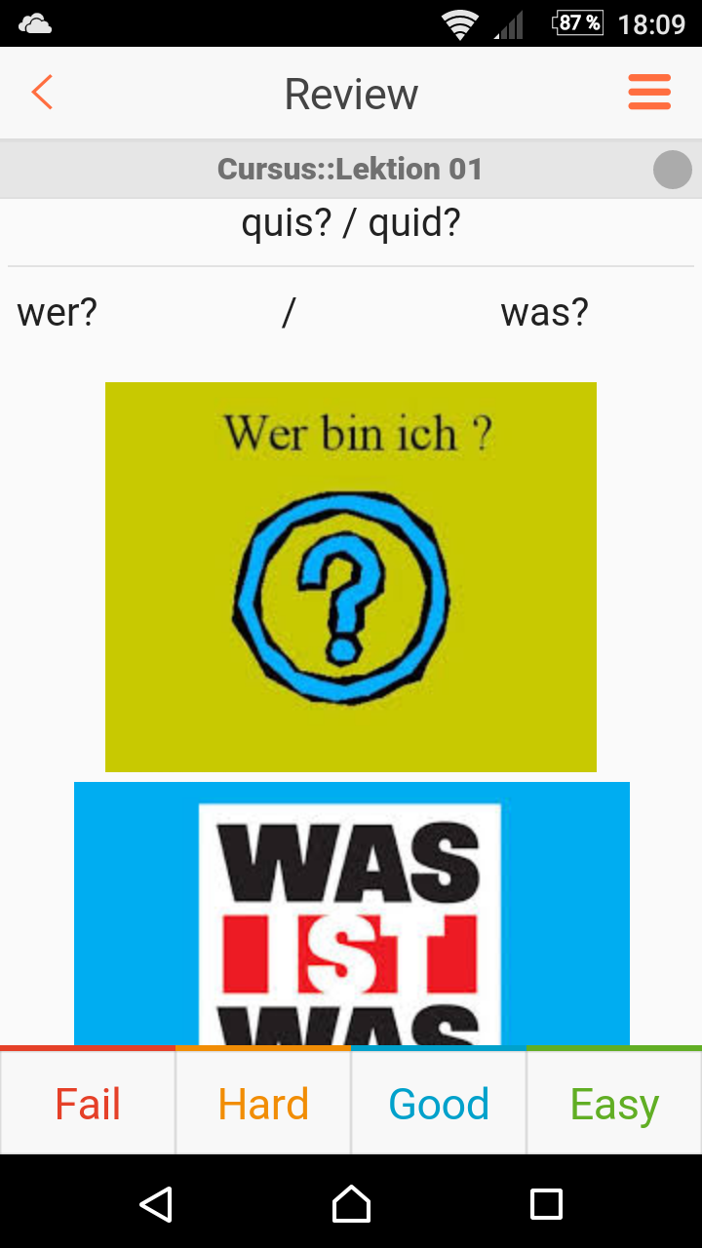
Die Review
Hier kann man dann einordnen wie schwer die Karte für einen selbst gewesen ist –
Fail bedeutet schlicht, dass man ganz falsch lag
Hard stuft sie als schwer ein
Good als in Ordnung
Easy als leicht.

Slide 14
Die Review
Weiter geht es danach automatisch, natürlich mit einer weiteren Karteikarte.

Slide 15
ENDE
Das waren die wichtigsten Punkte zur Handhabung von AnkiApp

Slide 16
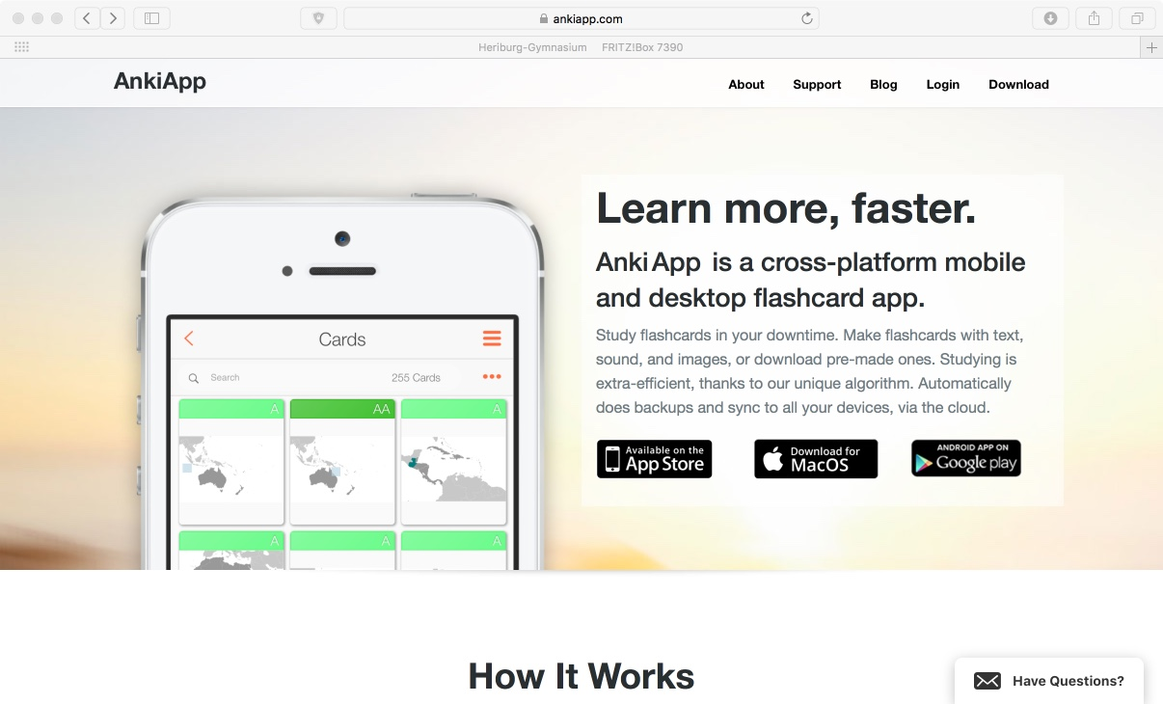
Datenimport in AnkiApp
Unter www.ankiapp.com muss zunächst ein Konto erstellt werden !
Hierzu zunächst auf Login klicken…

Slide 17
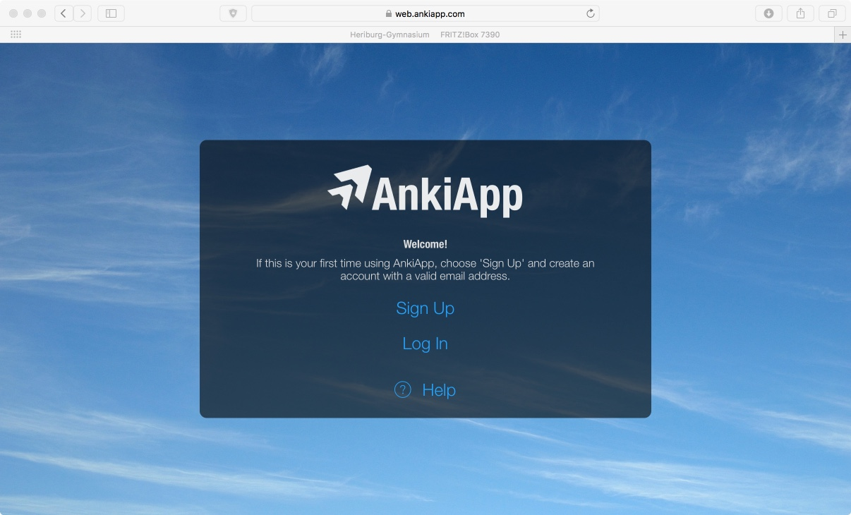
Datenimport in AnkiApp
… man gelangt zu folgender Internetseite, wo man auf „Sign Up“ geht…

Slide 18
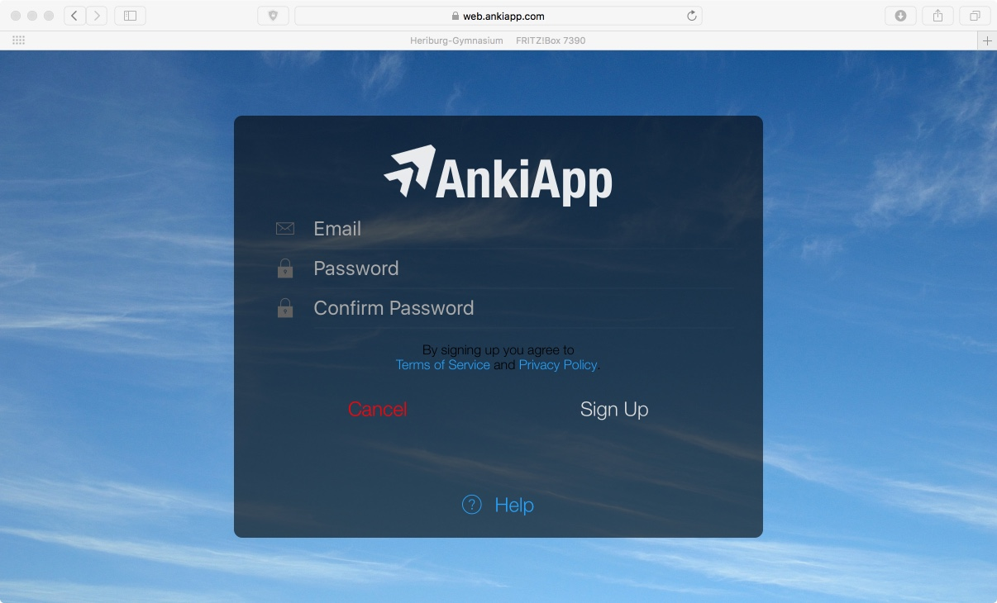
Datenimport in AnkiApp
… und dann seine Kontodaten eingibt.
Mit diesen Kontodaten kann man dann in einem weiteren Schritt…

Slide 19
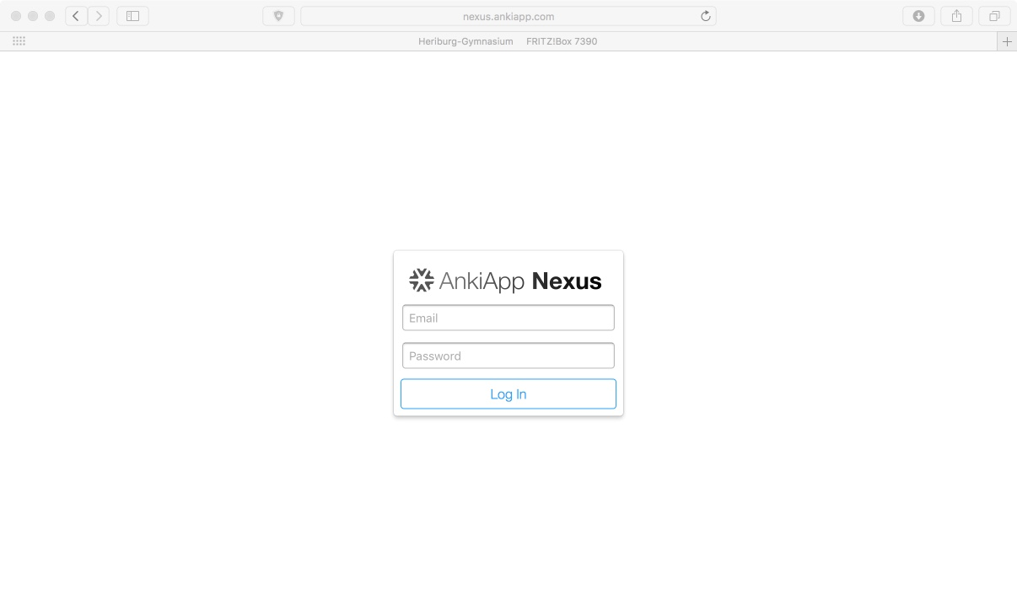
Datenimport in AnkiApp
… auf die Internetseite http://nexus.ankiapp.com wechseln, um den eigentlichen Import zu beginnen.
Hier gibt man die eben angegebenen Daten ein, um sich für den Import einzuloggen…

Slide 20
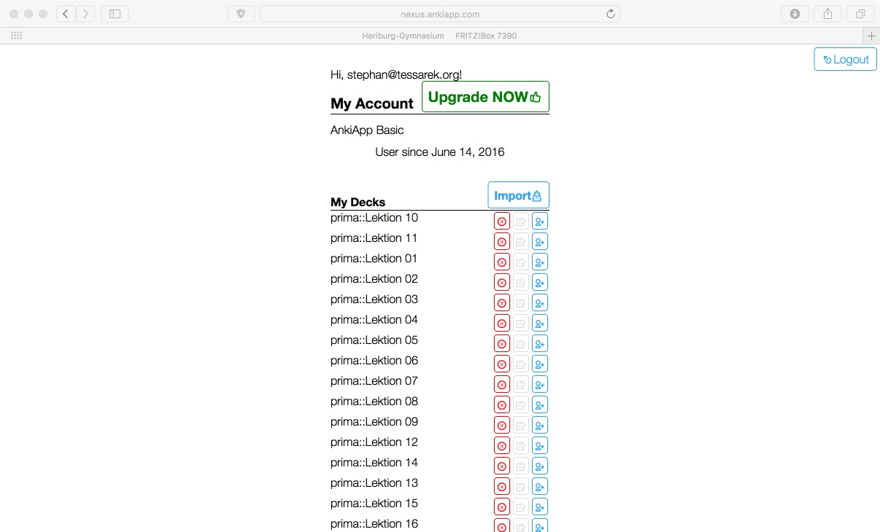
Datenimport in AnkiApp
… und der einen dann folgenderweise begrüßt…
Mit einem Klick auf „Import“ kann man dann beginnen…

Slide 21
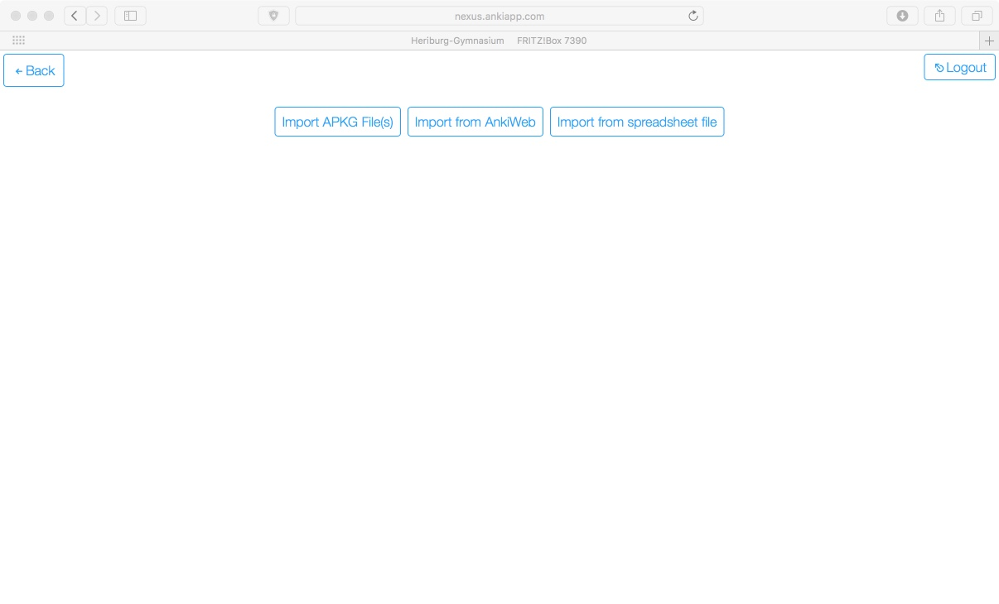
Datenimport in AnkiApp
… eine APKG Datei zu importieren…

Slide 22
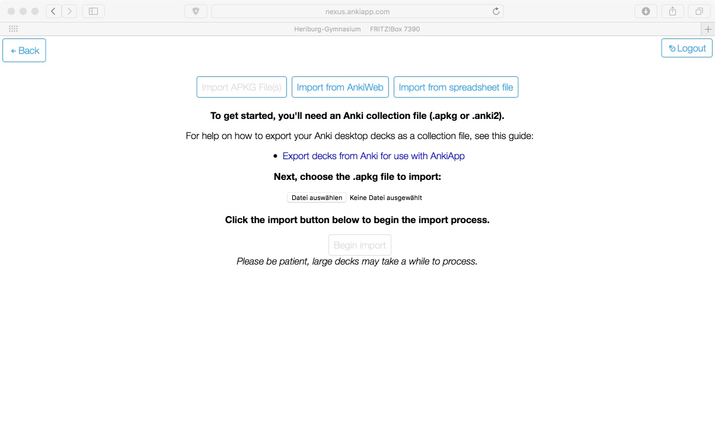
Datenimport in AnkiApp
… die man hier auswählen kann ...

Slide 23
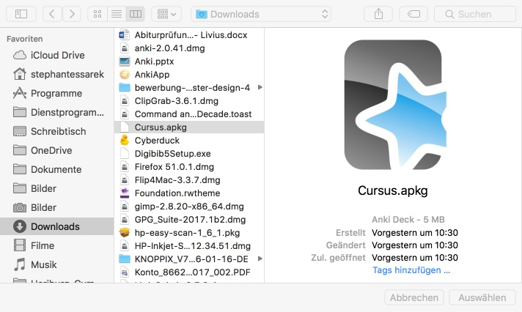
Datenimport in AnkiApp
… und dann in einem Auswahlfenster markieren kann.

Slide 24
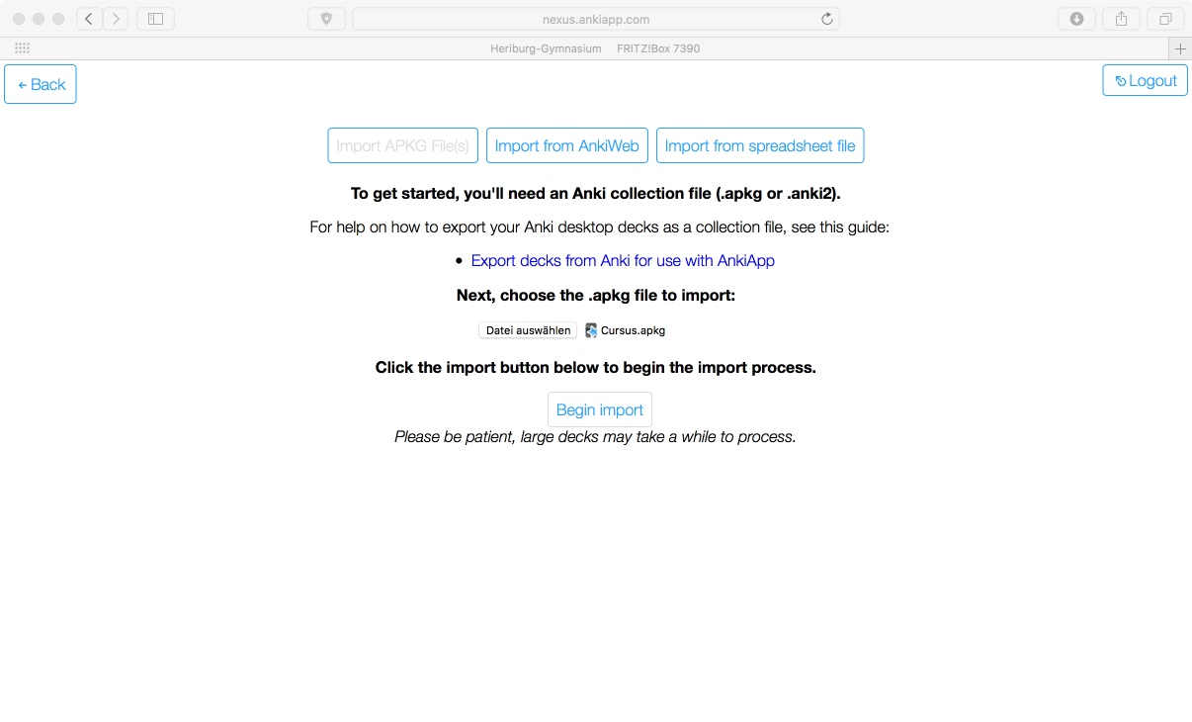
Datenimport in AnkiApp
Hat man diese Datei dann bestätigt, erscheint sie an dieser Stelle…
… und man kann den Import beginnen mit einem Klick auf „Begin import“ – Der Vorgang kann eine Weile dauern, man wird über eine Email benachrichtigt, wenn er beendet ist.
Nicht vergessen: Ein Ausloggen sollte erst kurze Zeit später erfolgen!

